Slide 1
Лекція 4
Класифікація психодіагностичних методів

Slide 2
План:
1. Класифікації методів за Й.Шванцарою;
2. Класифікації психодіагностичних методів за В.К.Гайдою, В.П.Захаровим;
3. Характеристика основних методів психодіагностики;
4. Поняття про професійні та «любительські» тести

Slide 3
1. Класифікації методів за Й.Шванцарою

Slide 4
1. За матеріалом, який використовується:
вербальні; невербальні;
маніпуляційні; тести «паперу та олівця»

Slide 5
2. За кількістю отриманих показників:
тести з «правильним» рішенням ;
тести з можливістю різних відповідей

Slide 6
3. За психічною активністю досліджуваних:
а) інтроспективні (повідомлення досліджуваного про особистий досвід, стосунки): анкети, бесіда;
б) екстраспективні (спостереження та оцінка різноманітних проявів);

Slide 7
в) проективні: досліджуваний проецирує неусвідомлені властивості особистості (внутрішні конфлікти, сховані мотиви та ін.) на малоструктуровані, багатозначні стимули;
г) виконавчі: досліджуваний здійснює певну дію (перцептивну, мисленнєву, моторну), кількісний рівень та якісні особливості якої є показником інтелектуальних і особистісних рис.

Slide 8
Класифікація психодіагностичних методів за В.К.Гайдою, В.П.Захаровим

Slide 9
1) За якістю:
стандартизовані,
нестандартизовані

Slide 10
2) За призначенням:
а) загальнодіагностичні (тести особистості, тести загального інтелекту);
б) тести професійної придатності;
в) тести спеціальних здібностей
г) тести досягнень;

Slide 11
3. За матеріалом, яким оперує досліджуваний:
а) бланкові;
б) предметні (кубики Кооса, «складання фігур» із набору Векслера);
в) апаратурні (обладнання для вивчення уваги)

Slide 12
4) За кількістю обстежуваних:
індивідуальні ;
групові

Slide 13
5) За формою відповіді:
усні ;
письмові

Slide 14
6) За провідною орієнтацією:
- тести швидкості, що містять прості завдання, час для вирішення яких обмежений настільки, що жодний досліджуваний не встигає вирішити всі завдання за визначений час (Кільця Ландольта, Бурдона, «шифровка» із набору Векслера);

Slide 15
- тести потужності (або результативності), що містять складні завдання, час вирішення яких не обмежений. Оцінюється успішність та спосіб вирішення завдання. Наприклад, завдання для письмових підсумкових іспитів в школі;

Slide 16
- змішані тести. В таких тестах представлено завдання різного рівня складності: від найпростіших до дуже складних. Час випробувань у даному випадку обмежений, але достатній для вирішення запропонованих завдань більшістю досліджуваних. Оцінкою є як швидкість виконання завдань (кількість виконаних завдань), так і правильність рішення

Slide 17
7) За комплексністю:
ізольовані тести ;
тестові набори (батареї);

Slide 18
8) За характером відповідей на завдання:
тести з наданими відповідями;
тести зі свободними відповідями

Slide 19
9) За областю охоплення психічного:
тести особистості;
інтелектуальні тести

Slide 20
10) За характером розумових дій:
- вербальні (пов’язані з необхідністю виконання розумових дій – словесно-логічні тести, опитувальники для перевірки знань, встановлення закономірностей і ін.);
- невербальні (пов’язані з практичним маніпулюванням предметами – картками, блоками, деталями)

Slide 21
Характеристика основних методів психодіагностики

Slide 22
Тести:
Тест – стандартизоване, часто обмежене у часі випробування, яке призначене для встановлення якісних та кількісних індивідуально-психологічних відмінностей

Slide 23
Види тестів:
1) вербальні і невербальні (за мовленнєвою ознакою);
2) групові та індивідуальні (за формою процедури);
3) інтелектуальні та особистісні (за спрямованістю);
4) тести швидкості і тести результативності (за часовими обмеженнями)

Slide 24
Тести вербальні – тип методик, в яких матеріал завдань представлений в вербальній, тобто мовній формі.
Основним змістом роботи досліджуваного є операції з поняттями, мисленнєві дії в словесно-логічній формі;
Результати вербальних тестів залежать від загальної та мовної культури, поінформованості, академічної успішності, професійної діяльності

Slide 25
Приклади:
1) тести інтелекту;
2) тести спеціальних здібностей;
3) тести досягнень

Slide 26
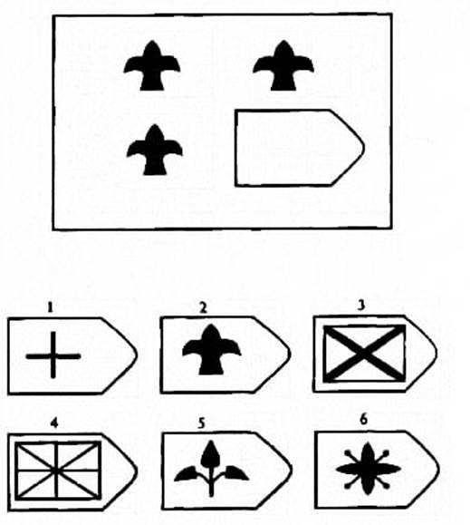
Тести практичні – тип тестів, в яких матеріал тестових завдань представлений невербальними завданнями
Приклад: прогресивні матриці Равена

Slide 27
Тести групові – тип методик, що призначені для одночасного обстеження групи досліджуваних. Їх не можна змішувати із засобами діагностики соціально-психологічних особливостей груп;
Групові тести переважно є бланковими

Slide 28
Особливості застосування:
1) жорстка регламентація процедури;
2) коротка інструкція, яка не вимагає додаткового пояснення;
3) Суворе дотримання самостійності роботи досліджуваного;
4) Кількість досліджуваних– 20-25 осіб

Slide 29
Переваги групових тестів:
простота застосування;
Необов’язкова високопрофесійна підготовка людини, яка проводить обстеження;
Недоліки:
-відсутність контакту з досліджуваним;
неможливість якісного аналізу інформації

Slide 30
Тести інтелекту:
Інтелект – це інтегрована характеристика особистості, яка проявляється в активізації всіх психічних функцій, процесів (мислення, пам’ять, уява), які забезпечують пізнання навколишнього світу

Slide 31
Тести спеціальних здібностей – група методик, що призначені для вимірювання рівня розвитку окремих аспектів інтелекту і психомоторних функцій, що забезпечують ефективність в конкретних, достатньо вузьких областях діяльності. Застосовуються при профвідборі і профорієнтації;
Приклади: тести музичних, математичних, психомоторних здібностей

Slide 32
Тести особистості – група методик, що спрямовані на вимірювання неінтелектуальних проявів особистості;
Приклади:
1) Особистісні опитувальники;
2) Будь-які методики, що спрямовані на діагностику емоційних, мотиваційних, міжособистісних властивостей індивіда

Slide 33
Тести результативності – тип методик, які орієнтовані на вимірювання або констатацію досягнутого досліджуваним результата при виконанні тестового завдання;
Швидкість не враховується або має допоміжний характер

Slide 34
Тесты швидкості – тип методик, в яких основним показником продуктивності роботи досліджуваних є час виконання (обсяг) тестових завдань;
Приклади:
1) коректурна проба;
2) більшість тестів інтелекту, тестів досягнень

Slide 35
Опитувальники
Опитувальники –
це тип методик, що складаються із набору пунктів, які не мають правильної відповіді та характеризуються тільки їх частотою та спрямованістю;
Основними видами опитувальників є опитувальники-анкети і особистісні опитувальники

Slide 36
Опитувальники-анкети – група опитувальників для отримання певної інформації про досліджуваного, яка не має безпосереднього відношення до його особистісних особливостей;
Наприклад: біографічні опитувальники – група опитувальників-анкет для отримання даних про історію життя людини (рівень і характер освіти, спеціальні навички та інші відносно об’єктивні показники)

Slide 37
Особистісні опитувальники спрямовані на вимірювання різних особливостей та рис особистості.
Недоліки особистісних опитувальників: - можливість фальсифікації відповідей;
низька достовірність результатів внаслідок установок досліджуваних;
відмінності у розумінні питань

Slide 38
Характеристика опитувальників
Опитувальники рис особистості розроблені на основі виокремлення рис особистості. Проводиться групування особистісних ознак, а не досліджуваних. Діагностика здійснюється за мірою виразності рис;
Приклад: 16-факторный опитувальник
Р. Кеттелла 16PF

Slide 39
Опитувальники типологічні розроблені на основі виокремлення типів особистості як цілісних утворень, які не зводяться до набору рис (або факторов). Діагностика здійснюється на основі співставлення із відповідним (усередненим) типом особистості;
Приклад 1) особистісний опитувальник Айзенка;
2) MMPI – Міннесотський багатофакторний особистісний опитувальник

Slide 40
Опитувальники мотивів призначені для діагностики мотиваційно-потребової сфери особистості. Дозволяють встановити, на що спрямована активність людини і як здійснюється регуляція динаміки поведінки. Недолік даного типу опитувальників полягає у можливому впливі фактора «соціальної бажаності». Відмічається висока надійність даних опитувальників, але при цьому дані щодо валідності є суперечливими

Slide 41
Опитувальники інтересів. Розробка перших опитувальників була пов’язана із вирішенням вузьких завдань – визначеням професійних інтересів. Відмічається їх висока надійність та валідніть;
Наприклад: бланк професійних інтересів Е. Стронга

Slide 42
Опитувальники цінності є близькими до опитувальників інтересів, опитувальників установок, опитувальників мотивів;
Опитувальники установок призначені для вимірювання відносної орієнтировки людини в структурі установок. Застосовуються переважно в соціально- психологічних і соціологічних дослідженнях

Slide 43
Любительські і професійні тести

Slide 44
«Любительські» тести створюються для масової аудиторії, широко публікуються. Як і професійні, вони мають весь необхідний інструментарій: інструкцію, стимульний матеріал (завдання, алгоритм обробки та розшифрування (інтерпретації). Проте вони орієнтовані переважно на зовнішні форми прояву сутності явищ в поведінці, спілкуванні, спеціальної діяльності і не розкривають глибинних основ психіки, її організації та закономірностей

Slide 45
Любительські тести відображають найбільш загальні явища, які спостерігаються у досвіді, тому вони є простими і доступними у користуванні;
Разом із тим виявляють загальні тенденції психіки, що викликає до них довіру;
Спираючись тільки на матеріали любительських тестів, неможливо проводити глибинну корекційну роботу.

Slide 46
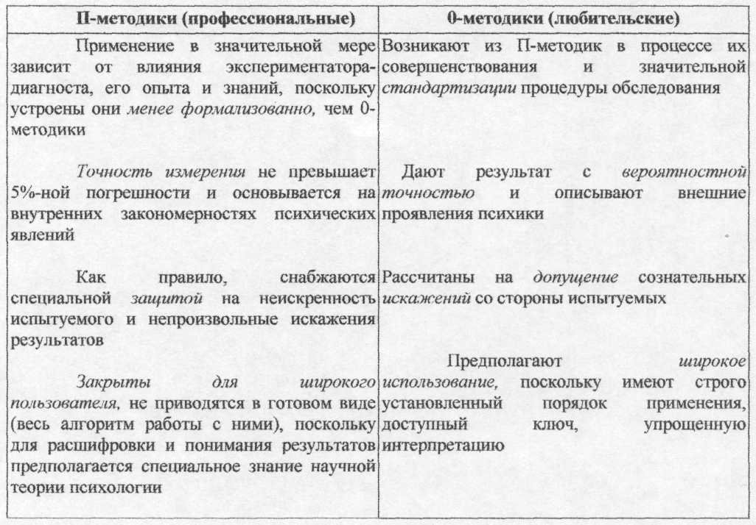

Slide 47
Дякую за увагу!

